Slide 1
인공지능 프로그래밍 교육

Slide 2
학습목표
CNN모델 구현하기
CNN 모델을 직접 구현해봅시다.
구현한 모델을 평가해봅시다.

Slide 3
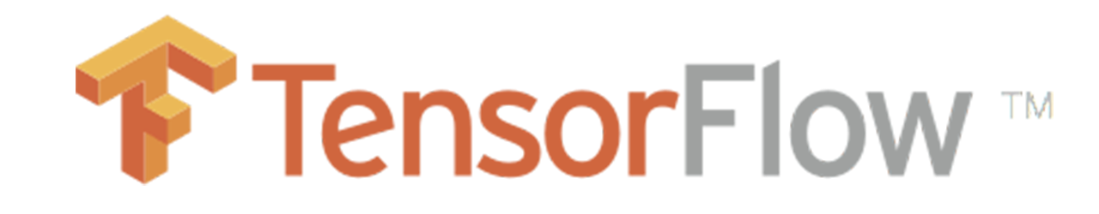
딥러닝 프레임워크,
텐서플로우
(TensorFlow)
텐서플로우는 구글에서 오픈 소스로 제공하는 딥러닝 프레임워크 입니다.
가장 많은 딥러닝 개발자가 사용하고 있으며 잘 정리된 도큐멘트와 멀티 플랫폼, 멀티 언어를 지원하며 다른 기기로의 이식이 쉬운 강력한 장점을 가지고 있습니다.
텐서플로우 코드 구조도

Slide 4
CNN 모델 구현하기
라이브러리 호출

Slide 5
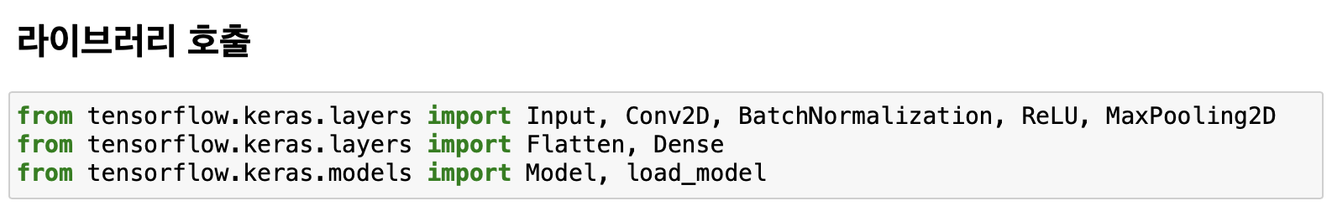
라이브러리
호출하기
모델 구성에 필요한 라이브러리들을 불러와 줍니다.

Slide 6
CNN 모델 구현하기
CNN 모델 구성하기

Slide 7

Input 데이터
입력하기
입력될 이미지의 사이즈는 36x36 입니다.
그리고 컬러 이미지이기 때문에 Channel 수는 3 입니다.
Keras를 활용해 input 데이터를 입력해보겠습니다.
※ Keras - python으로 작성된 딥러닝 라이브러리로, TensorFlow 등의
프레임워크를 백엔드로 사용가능합니다.
36
36
Channel = 3

Slide 8

자동차를 이루는 특징이 여러 개 있듯이 자동차의 특징을 잡아내는 필터를 여러 개 만들어야 합니다.
예시의 필터의 크기는 3x3 입니다. 그리고 필터의 개수는 32개 입니다.
즉 크기가 3x3인 특징 32개를 잡아 낼 수 있습니다.
굳이 아래의 예시처럼 필터의 개수와 크기를 지정할 필요는 없습니다.
Convolution
Layer
※ 여러분이 원하는 대로 Filter의 크기와 필터의 개수를 지정해보세요.
32
3
3
Keras로 convolution layer 구성하기

Slide 9
자동차 바퀴 특징을 추출하는 필터는 이미지 내 자동차 바퀴 특징만 통과 시키고 나머지 특징들은 필터를 통과 하지 못합니다. 필터를 통과한 결과에는 필터를 통과한 특징 밖에 없기 때문에 특징들이 매우 희박하게 존재하는 경향이 있습니다.
Sparse
3
3
바퀴에 대한 필터

Slide 10
그렇기 때문에 필터를 통과한 이미지 대부분은 비어 있습니다.
우리는 이런 데이터를 ‘Sparse(희박)하다’라고 이야기 합니다.

Slide 11
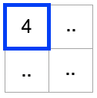
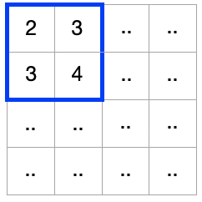
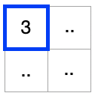
Pooling
Layer
Pooling layer는 Convolution layer의 출력 데이터를 입력으로 받아 출력 데이터의 크기를 줄이거나 특정 데이터를 강조하는 용도로 사용합니다.
Max-pooling
Max-pooling : 해당 영역에서 최댓값을 찾는 방법
Average-pooling : 해당 영역의 평균값을 계산하는 방법
Average-pooling

Slide 12
Max-Pooling
Layer
일반적으로 Max-Pooling은 결과값의 크기를 줄이는데 사용합니다.
Max-Pooling은 window 내 결과값이 가장 큰 요소(element) 하나만 추출합니다.
1 | 2 | 3 | 4
5 | 6 | 7 | 8
9 | 10 | 11 | 12
13 | 14 | 15 | 16
6 | 8
14 | 16
Max-pooling

Slide 13
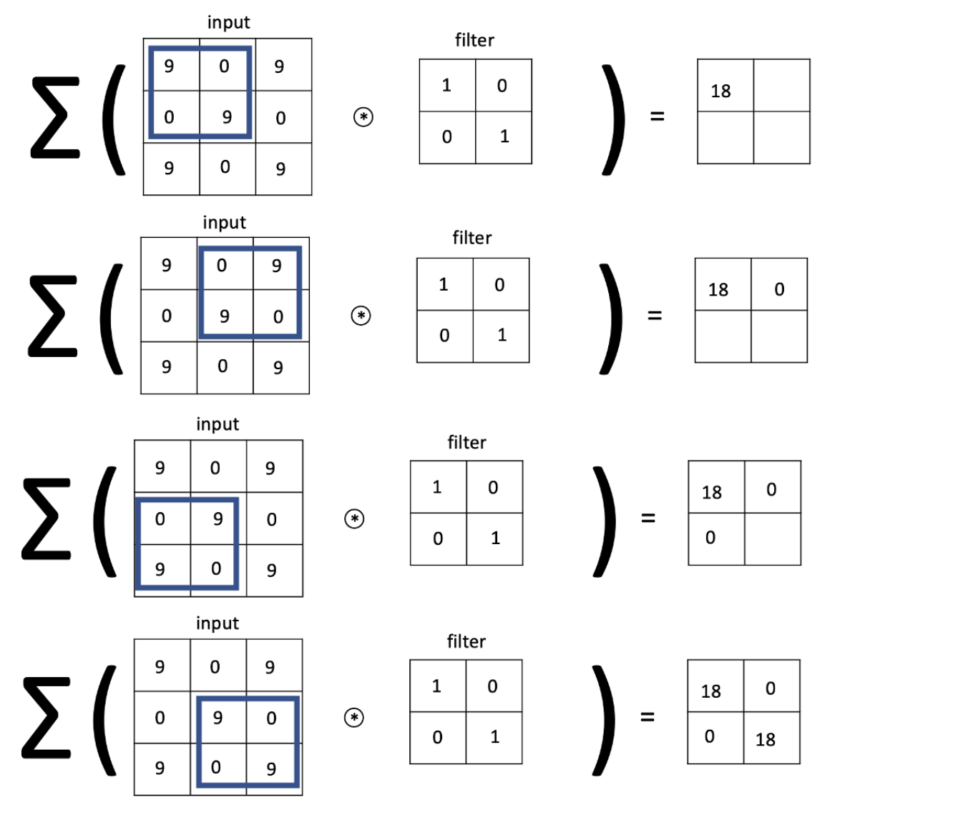
window 내 결과값이 가장 큰 요소(element) 하나만 추출하는 이유는 무엇일까요?

Slide 14
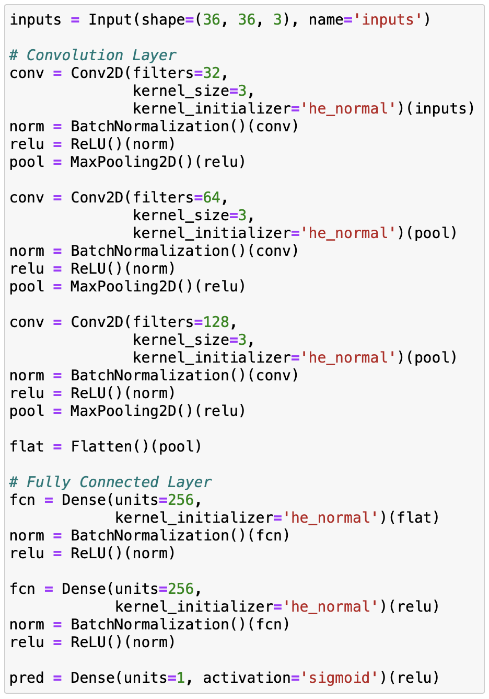
CNN model
구현
앞에서 배운 Convolution Layer, Max-Pooling Layer 등을 활용해 CNN 모델을 파이썬 코드로 직접 구현해 보겠습니다.
첫번째 Conv2D의 결과물을 BatchNormalization, ReLU에 차례로 넣고
마지막으로 Max-pooling Layer에 넣어줍니다.
Fully Connected Layer

Slide 15
첫번째 Max-pooling Layer의 결과물에
다시 Convolution을 수행합니다.
Fully Connected Layer

Slide 16
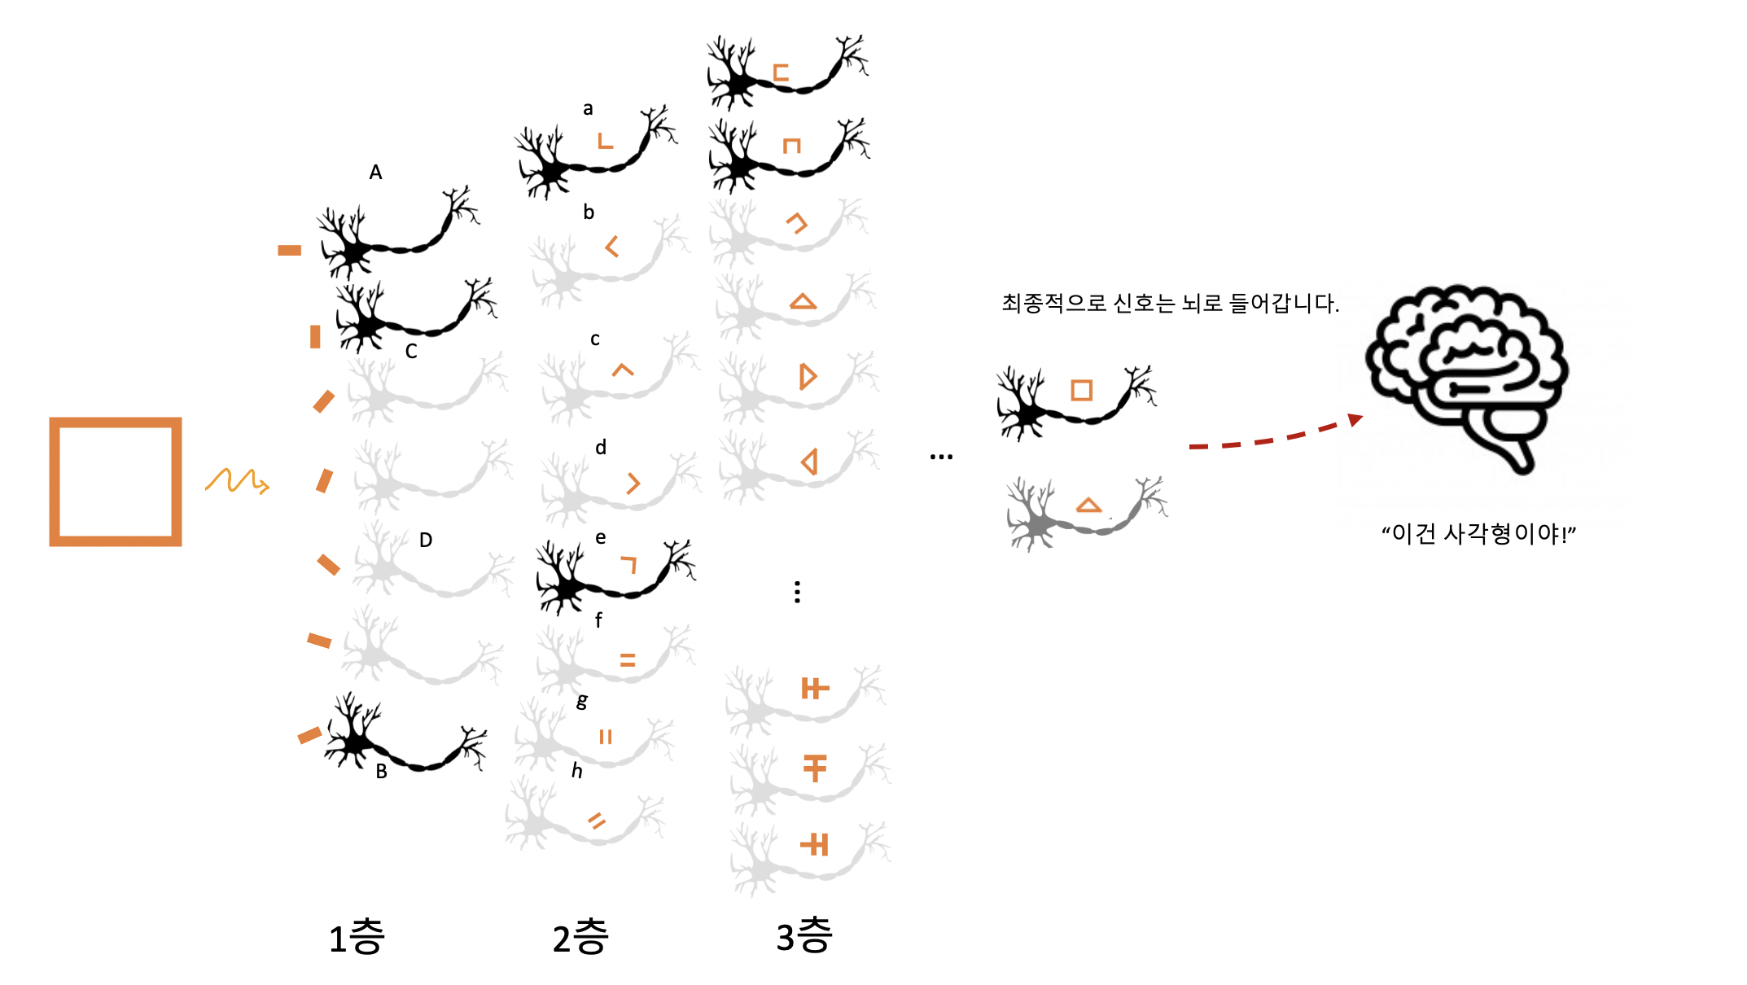
앞에서 배웠던 동물 신경망의 경우 여러층으로 구성되어 있었습니다.
2층의 신경 세포들은 1층에서 활성화된 신경 세포의 신호들을 활용해 좀 더 복잡한 사물들의 특징을 인식합니다.

Slide 17
Fully Connected Layer
인공신경망인 Convolution Neural Network 또한 층이 깊어 질수록 더 복잡한 특징들을 추출합니다.
또한 우리는 점점 더 많은 복잡한 특징들을 추출하기 위해 깊은 층에 더 많은 filter 을 생성 합니다.
여기 예제에서는 우리는 총 3층의 Convolution 을 생성합니다.

Slide 18
Dense 레이어에 자료를 전달하기 위해 자료를 1차원으로 변환합니다.

Slide 19
Fully Connected Layer 구성하기
우리는 이제 이미지에서 추출한 특징들을 활용해 이미지에 물체가 있는지 없는지 종합적으로 판단하는 과정을 수행해야 합니다. 동물들은 이미지를 종합적으로 판단해 인식합니다.
가령 옆 사진에서는 자동차에 바퀴가 없지만 우리는 단번에 해당 이미지가 자동차인걸 알고 있습니다.
인공 신경망도 종합적으로 판단 할 수 있도록 Fully Connected Layer을 마지막 Convolution Layer에 붙입니다.
있음
있음
없음

Slide 20
Fully Connected Layer
Fully Connected Layer를 두층 쌓습니다.
마지막 층에는 Fully Connected Layer를 통과한 결과물을 활용해
자동차인지 아닌지를 확인하는 결과를 출력합니다.

Slide 21
Fully Connected Layer
마지막 출력되는 값은 타겟인지 아닌지의 확률을 가지고 있습니다.
1에 가까울수록 타겟, 0에 가까울수록 타겟이 아니라고 판단한 것입니다.

Slide 22
CNN 모델 구현하기
모델 학습하기

Slide 23
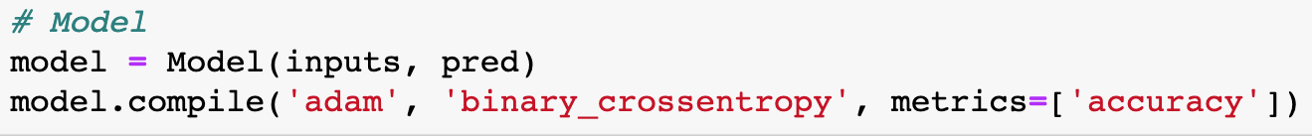
CNN model
학습
설정하기
Keras를 사용해 직접 구성한 모델을 학습하기전에 중요한 설정을 진행해보도록 하겠습니다.
model.compile을 통해 학습을 설정할 수 있습니다.
모델의 학습 방법을
결정합니다.
정답과 예측의 차이를
측정합니다.
평가 방법을 지정합니다.
정확도는 전체 데이터셋 중
실제 인공지능이 맞춘 개수를 나타냅니다.
정답 수
Accuracy =
전체 데이터 수

Slide 24

CNN model
학습하기
이제 모델을 학습시켜 봅니다. model.fit을 통해 학습을 진행할 수 있습니다.
**epochs 는 우리가 가지고 있는 학습 데이터를 모두 학습시키는 횟수를 이야기 합니다.
epochs가 3이라면 우리가 가진 학습 데이터를 3번 학습시키는 것입니다.
모델 학습 코드

Slide 25
CNN 모델 구현하기
모델 저장과 불러오기

Slide 26

CNN model
저장하기
학습이 완료되었으면 해당 모델을 model.save를 통해 저장합니다.
모델 저장 코드

Slide 27

CNN model
불러오기
저장한 모델을 load_model을 통해 불러옵니다.
기존에 학습된 모델이 있다면 해당 모델을 불러와도 무방합니다.
모델 로드 코드

Slide 28
CNN 모델 구현하기
모델 평가하기

Slide 29
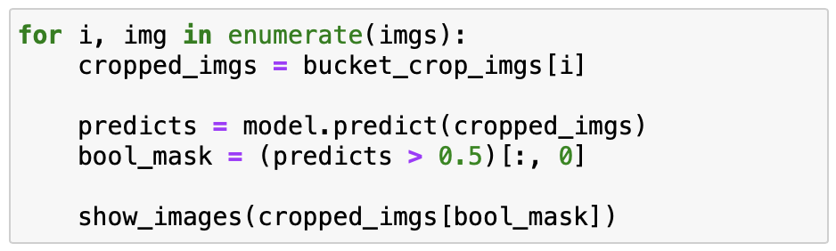
CNN model
평가하기
내가 찾고자 하는 객체가 있는 그림만 추출해 시각화 합니다.
images_cropper
model.predict (cropped_imgs)
0.2
0.1
0.1
0.9
0.8
0.3
0.9
0.8
확률이 0.5가 넘으면 찾고자 하는 객체가 존재하고,
확률이 0.5보다 낮으면 존재하지 않는다고 판단한 것입니다.

Slide 30
Notes:
마지막 절에 포함되는 32p 삭제하고 현재 페이지 추가

